Slide 1


AI & NLP
Bevezetés a Természetes Nyelvű Szövegfeldolgozásba

Slide 2

HASZNOS INFÓK
01

Slide 3

VIZSGA FELADATOK
2 | 3 | 4 | 5
Wordlevel tokenizáció + Klasszifikáció vagy Szentiment analízis Klasszikus módszerekkel | Worldlevel Tokenizáció + Multiklasszifikáció vagy Szentiment analízis | Egyéb (nem Wordlevel) Tokenizáció + Beágyazott vektortér + Multiklasszifikáció | Egyéb (nem Wordlevel) Tokenizáció + Beágyazott vektortér + Szöveg generálás vagy Multiklasszifikáció "extrákkal"
 |  | Wordlevel Tokenizáció + Beágyazott vektortér + Szöveg generálás
 |  |  | Multiklasszifikáció vagy Szöveg generálás GPT, BERT, XLNet hálózattal
 | Wordlevel Tokenizáció + Szöveg generálás

Slide 4
GitHub
ÓRAI FELADATOK, FORRÁS KÓDOK:
https://git-scm.com/, https://git-scm.com/book/en/v2
https://github.com
git clone https://github.com/robertlakatos/Introduction2NLP.git

Slide 5
e-Learning: Fóliák
elearning.unideb.hu

Slide 6
ÁTTEKINTÉS
02

Slide 7

AI
Artificial
Intelligence
ML
Machine
Learning
NLP
Natural Language
Processing

Slide 8
||. Labor
DATAFLOW
PYTHON
Az adatfolyam programozás rövid áttekintése
Python nyelv kapcsolata az adatfolyam programozással
KÖRNYEZET BEÁLLÍTÁSA
Lokál vs Felhő

Slide 9
DATAFLOW DATASTREAM
03

Slide 10
DATAFLOW POGRAMMING
OBJEKTUM ORIENTÁLT
DATAFLOW
JAVA, C#, C++
VHDL, G in LabView

Slide 11

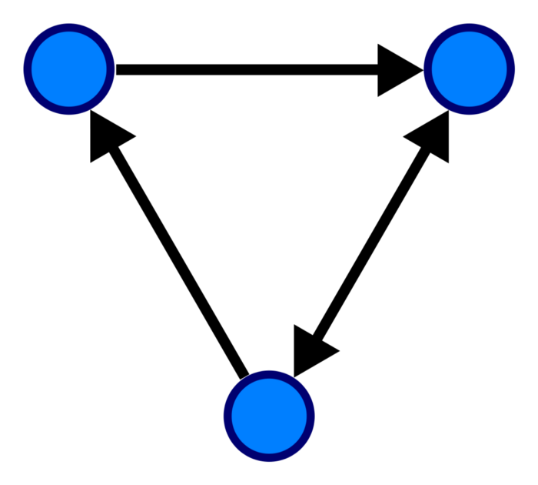
DATAFLOW POGRAMMING
Directed Graph
Forrás: Directed graph - Wikipedia

Slide 12
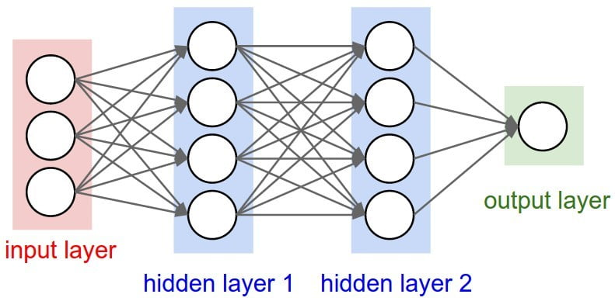
DATAFLOW POGRAMMING
Neural network

Slide 13
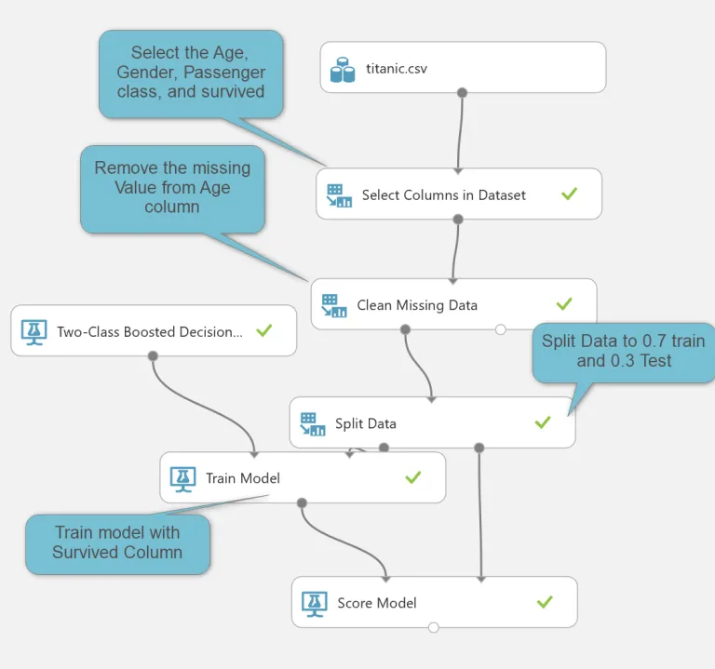
DATAFLOW POGRAMMING
dataflow Azure-ben
Forrás: https://radacad.com/ai-in-dataflow-azure-ml-studio-integration-with-power-bi-services-part-3

Slide 14
PYTHON
04

Slide 15
Python
Többféle programozási paradigmát támogató programozási nyelv
Elterjedt az adattudomány területén. Egyszerű könnyen értelmezhető.
Az adatfolyam programozást kiegészítő fejlesztői könyvtárak segítségével valósítható meg
Tensorflow / Tensorboard
Pytorch
Keras
Numpy
Pandas
Matplotlib
https://www.python.org/

Slide 16
KÖRNYEZET BEÁLLÍTÁSA
05

Slide 17
Környezet beállítása
Lokális eszköz:
Erős GPU
Anaconda virtuális környezet: https://www.anaconda.com/
Felhő platformok
Azure ML Studio, DataBricks: https://azure.microsoft.com
Google Collab: https://colab.research.google.com
Amazon AWS ML: https://aws.amazon.com/training/learn-about/machine-learning/

Slide 18

KÖSZÖNÖM A FIGYELMET!
Bármilyen egyéb kérdés esetén!
Lakatos Róbert
Lakatos.robert@it.unideb.hu
Bogacsovics Gergő
bogacsovics.gergo@inf.unideb.hu
Debreceni Egyetem Informatikai Kar

